Slide 1

Министерство образования Нижегородской области
Государственное бюджетное образовательное учреждение дополнительного профессионального образования
НИЖЕГОРОДСКИЙ ИНСТИТУТ РАЗВИТИЯ ОБРАЗОВАНИЯ НИРО
МЕТОДИЧЕСКАЯ РАЗРАБОТКА
Форм детской деятельности по работе с детьми старшей группы
над проблемой : «Что такое ветер?»
ПО КУРСУ
«АКТУАЛЬНЫЕ ПРОБЛЕМЫ дошкольного образования
в условиях внедрения ФГОС»
Слушателя курсов повышения квалификации по проблеме:
Кашенковой Ларисы Федоровны
Воспитателя , МБДОУ детского сада № 17 г. Павлово
Павловский р-он

Slide 2

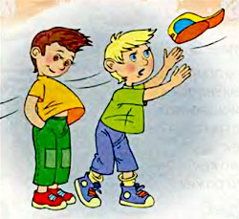
Откуда берется ветер?
Цель: расширение представлений детей о таком природным явлением , как ветер, уточнение причин его возникновения , его роли в жизнидеятельности человека. Способствование формированию умения наблюдать и самостоятельно делать выводы

Slide 4
Игровая | Чтение ( восприятие) художественной литературы | Коммуникативная | Познавательно –исследовательская | Продуктивная | Музыкально –художественная | Двигательная | Трудовая
Подвижная игра «Летает- не летает» Дидактическая Игра «Чудесный сундучок» | Чтение художественной литературы А.С. Пушкин «Сказка о царе Салтане» ( отрывок) , «Сказка о мертвой царевне о семи богатырях» ( отрывок) , А. Волков «Волшебник Изумрудного города» ( отрывок) Познавательные рассказы для детей о ветре Льва Николаевича Толстого. Вторая русская книга для чтения – 1875 год. Проектная деятельность с родителями «Оформление плаката : «Ветер –друг, ветер –враг» или «Осторожно ураган» | Сочинение сказки и музыкальное экспериментирование со звуком «Придумай и озвучь сказку о ветре » | НОД «Невидимка –воздух» Просмотр мультфильма о ветре «Врумиз -унесенные ветром» , сказки –мультфильма «Золотые колосья» Опытническая деятельность: Что произойдет с корабликом … «Морской бой» «Где теплее?» «Ветер в пустыне» Наблюдение на прогулке «Наблюдение за действием ветра» | Совместная деятельность воспитателя и детей в зоне художественного творчества «Нарисуй ветер» НОД «Ручной труд» «Мастерим вертушку» | Музыкально –ритмическое упражнение «Ветерок и ветер » ( Лендер муз. Л. Бетховена) Прослушивание записи звуков ветра | Физкультминутка «Ветер, ветерок, ветрище» «Ветер тихо клен качает»

Slide 5
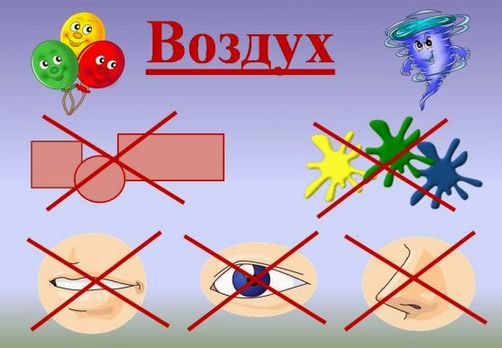
НОД «Невидимка –воздух» (Приложение № 1)
Образовательные:
❖ обобщение и уточнение знания детей о свойствах воздуха и его роли в жизни человека;
❖ закрепление умений детей пользоваться нестандартным оборудованием;
❖ формирование ретроспективного взгляда на предметы, формирование навыков запоминания, используя символику.
Развивающие:
❖ развитие мышления, творческого воображения;
❖ развитие навыков творческой, исследовательской работы.
Воспитательные:
воспитание любознательности, чувства взаимопонимания, умение работать в парах.

Slide 6
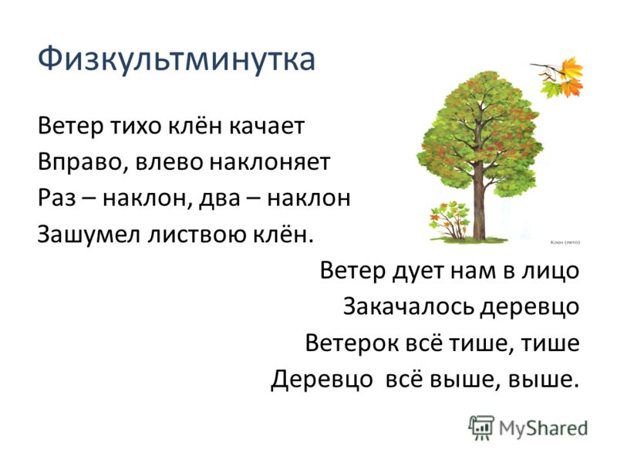
Физкультминутка «Ветер, ветерок, ветрище»
Цель: развитие внимания . воображения, координации движений, слуха.
Ветер колышет листочки – работают кисти рук, пальцы
Ветер гнет веточки – легкое покачивание корпуса и рук
Ураган гнет деревья до земли – наклоны туловища, взмахи руками

Slide 7
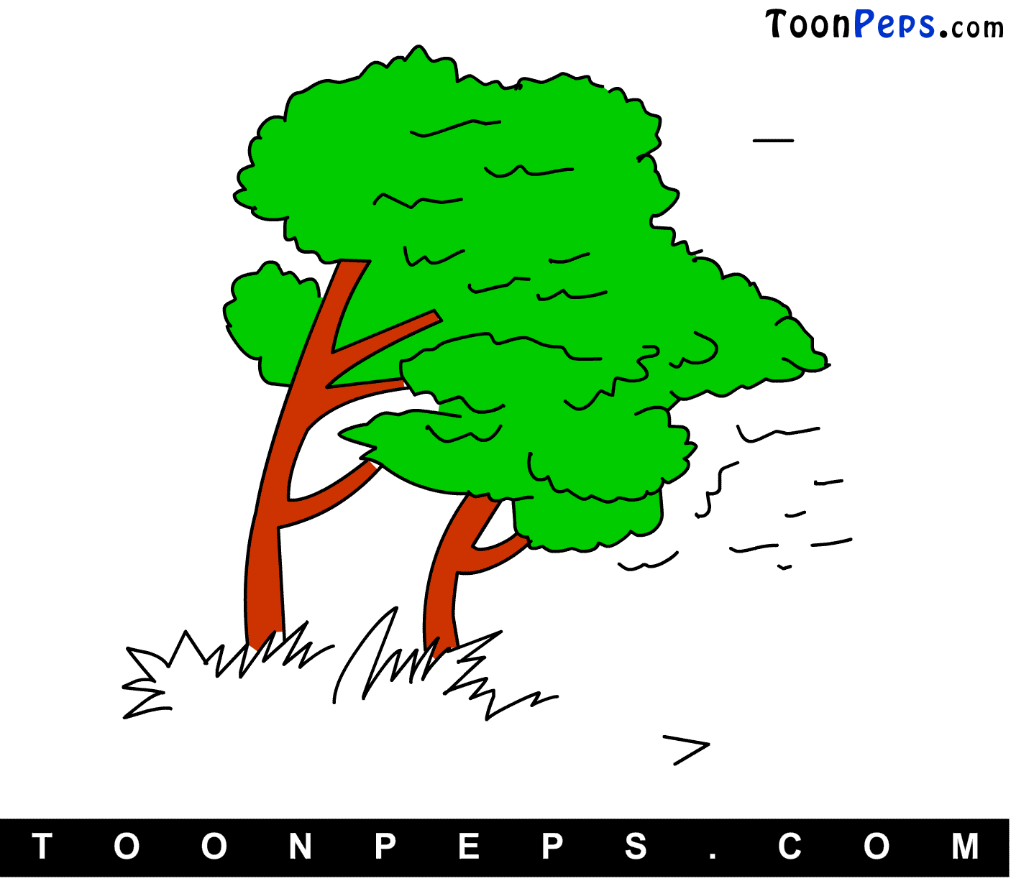
Наблюдение на прогулке «Наблюдение за действием ветра»
Цель: формирование умения вести наблюдение за действием ветра: определение силы ветра, направления ветра, безветренную погоду. Закрепление умения устанавливать причинно–следственные связи .
Средства: султанчики. ленточки, вертушки
Способы : вопрос, наблюдение, опытническая деятельность, художественное слово .

Slide 8

Музыкально –ритмическое упражнение «Ветерок и ветер »
( Лендер муз. Л. Бетховена)
Цель: побуждение детей самостоятельно создавать музыкально –двигательный образ на музыку трехчастной формы. Развитие у детей плавности движений .
Средства : запись музыкального произведения или ноты, ленточки
Способы: образный рассказ , прослушивание музыкальных фрагментов, непосредственное воздействие музыки

Slide 9

Совместная деятельность воспитателя и детей в зоне художественного творчества : «Нарисуй ветер»
Цель: закрепление умений детей , используя приемы рисования кистью и цветовую палитру ,передавать на бумаге характеры ветерка, бури, урагана и их движение .
Способы : поощрение, напоминание, вопросы, художественное слово
Средства :акварель, кисти, цветная и белая бумага , гуашь, вода, палитра

Slide 10

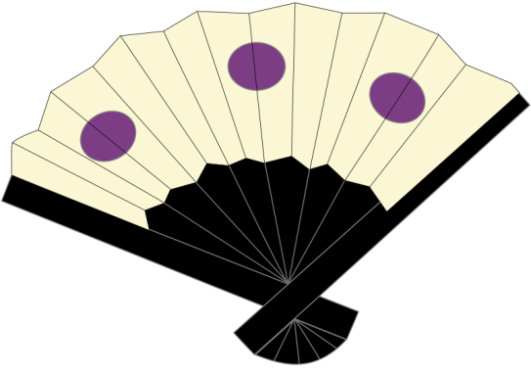
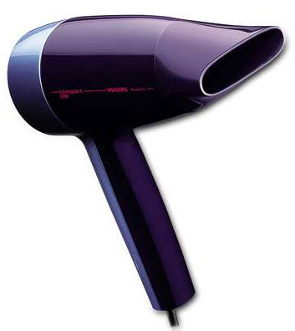
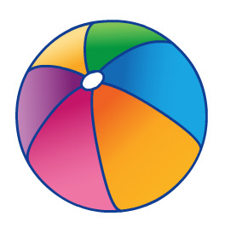
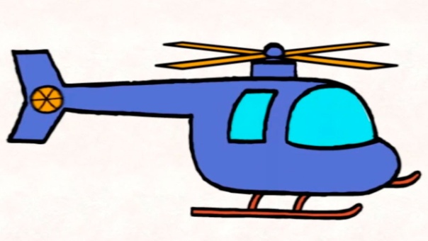
Дидактическая игра «Чудесный сундучок»
Цель: закрепление у детей знаний об использовании воздуха ( его свойств) при работе различных предметов.
Средства: сундучок, иллюстрации и игрушки-предметы: мельница, фен, веер, велосипед, утюг, фотоаппарат, ложка, вертолёт, парусник, телефон, книга, мячик, свистулька и др.
Способы : художественное слово, вопрос, объяснение, уточнения, поощрение, сравнение .

Slide 11

Прослушивание записи звуков ветра
Цель: формирование слуховых знаний о звуках, благотворно влияющих на настроение человека, оказывающих на детей успокаивающее, расслабляющее действие, создание позитивного настроя.
Средства : фонограммы звуков ветра, музыкальный центр
Способы: непосредственное воздействие музыки, художественное слово, тихий и спокойный голос взрослого.

Slide 12

Подвижная игра «Летает- не летает»
Цель: развитие умения распределять и концентрировать внимание, развитие сосредоточенности , закрепление знаний детей о признаках предметов.
Средства : мяч.
Способы: игровой прием

Slide 13


Просмотр мультфильма о ветре «Врумиз -унесенные ветром» , Сказка – мультфильм «Золотые колосья».
Цель: уточнение знаний детей о воздушном змее , его движении в воздухе, и о пользе ветра в жизни людей .
Средства : диск с мультфильмами
Способы: вопрос, объяснение , обсуждение

Slide 14
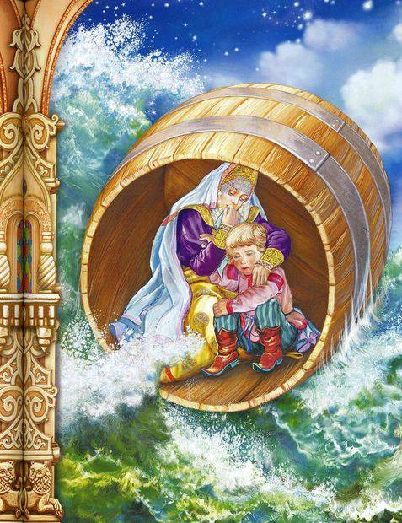

Чтение художественной литературы : А.С. Пушкин «Сказка о царе Салтане» ( отрывок) , «Сказка о мертвой царевне о семи богатырях» ( отрывок) , А. Волков «Волшебник Изумрудного города» ( отрывок)
Познавательные рассказы для детей о ветре Льва Николаевича Толстого. Вторая русская книга для чтения – 1875 год.
Цель: определение положительных и отрицательных качеств ветра в жизни людей .
Средства : литературные произведения, иллюстрации к сказкам
Способы: чтение произведений, вопросы по тексту, обсуждение .

Slide 15
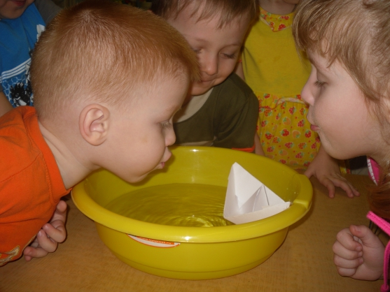
Экспериментирование
«Что произойдет с корабликом…»
«Морской бой» игра-опыт
Цель: развитие у детей умения делать выводы , устанавливая причинно- следственные связи между действиями кораблика и направлением ветра
Средства : таз с водой , кораблики
Где теплее?
Цель: Этот опыт поможет выяснить, что легче – теплый воздух или холодный.
Средства : тонкая бумажка

Slide 16
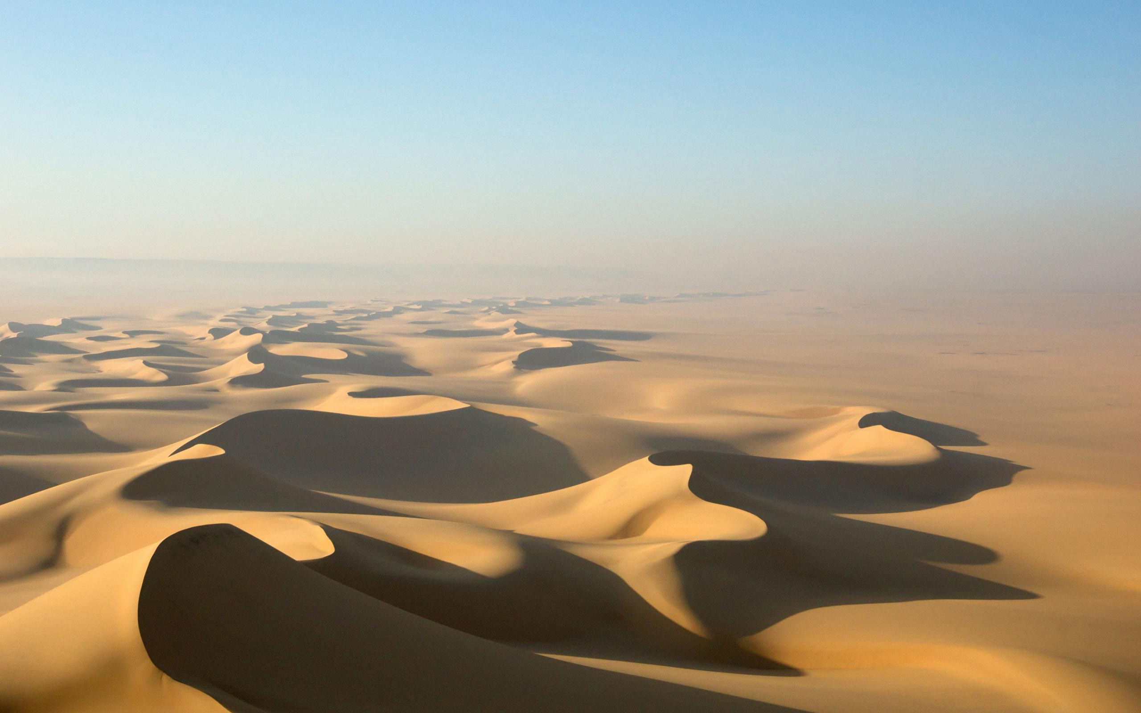
Опыт «Ветер в пустыне».
Цель: показать ребенку как ветер помогает песку путешествовать, как образуются барханы .
Средства : таз с песком или песочница

Slide 17
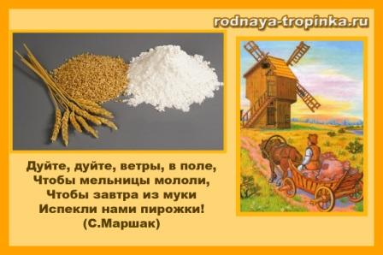
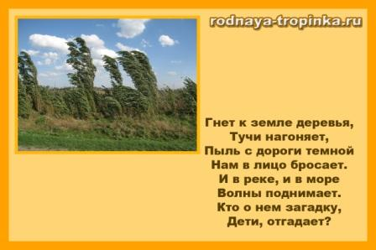
ССД в уголке книги рассматривание альбома с иллюстрациями «Пословицы и поговорки о ветре»
Цель: способствование умению детей понимать и объяснять содержание пословиц, поговорок о явлениях природы : ветер, ураган, буря.
Средства: наличие альбома
Способы : вопросы, рассматривание иллюстраций, сравнение , художественное слово, объяснение .

Slide 18
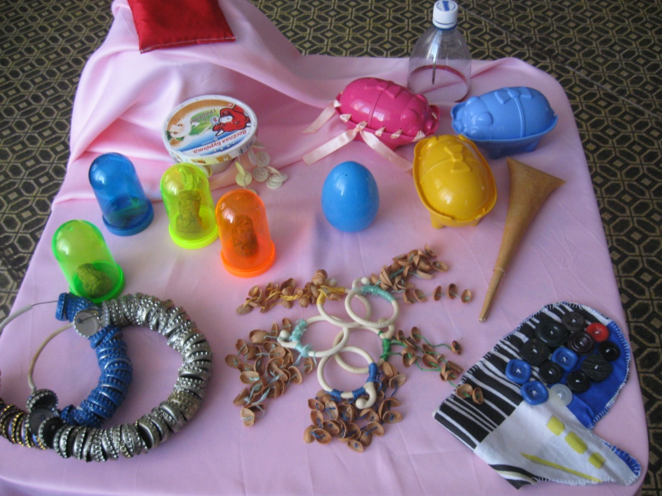
Сочинение сказки и музыкальное экспериментирование со звуком «Придумай и озвучь сказку о ветре»
Цель: поощрение желания детей составлять небольшие сказочные сюжеты. побуждая к самостоятельному выбору шумовых инструментов для озвучивания действий героев сказки , обосновывая свой выбор.
Средства: набор шумовых музыкальных инструментов, набор опорных схем
Способы: самостоятельный выбор инструментов, уточнение способов звукоизвлечения, поощрение, практическая помощь.

Slide 19
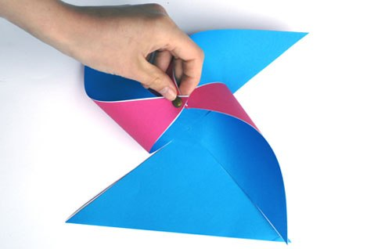
НОД «Ручной труд» «Мастерим вертушку» (Приложение № 2)
Задачи :
Формирование умений детей проводить опыты для изучения ветра, отвечать на вопросы по ходу проведения опытов, делать соответствующие выводы.
Способствовать умению детей делать вертушку из бумаги, по образцу, определять с помощью вертушки силу ветра.
Закрепление знания детей о приборах – вентилятор, пропеллер.
Воспитание интереса к конструированию.
Воспитание любви, уважение, доброту к природе.

Slide 20
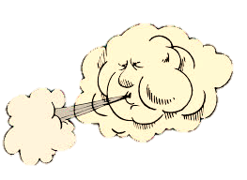
Проектная деятельность с родителями оформление плаката : «Ветер –друг, ветер –враг» или «Осторожно ураган»
Цель: закрепление знаний о свойствах ветра , его пользе и вреде в жизни человека, закрепление правил поведения во время природного явления – ураган
Средства : наличие плаката
Способы : мотивация родителей ,помощь в подборе иллюстративного материала для плаката, консультации по оформлению. презентация стенгазет

Slide 21


